Slide 1
Sådan ser jeg, hvilke lokaler jeg har fået tildelt
(Viewer)

Slide 2
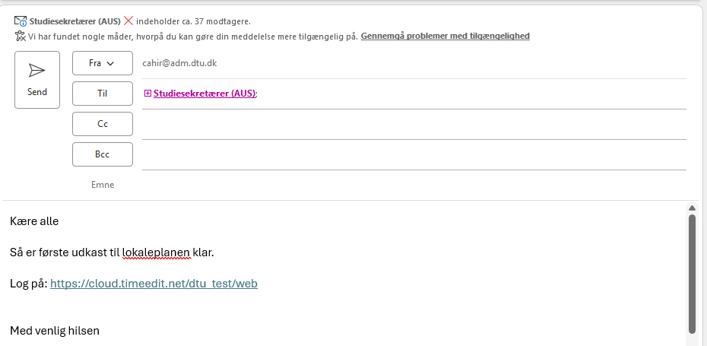

Sådan ser jeg, hvilke lokaler jeg har fået tildelt
Mail med link modtages
ELLER
Log direkte på TimeEdit
TimeEdit Authentication

Slide 3
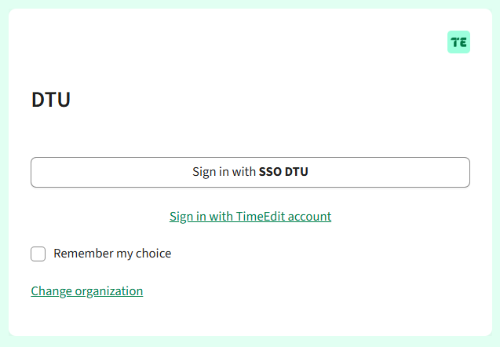

Sådan ser jeg, hvilke lokaler jeg har fået tildelt
Log på TimeEdit
Dette forekommer kun første gang, der logges på TimeEdit

Slide 4
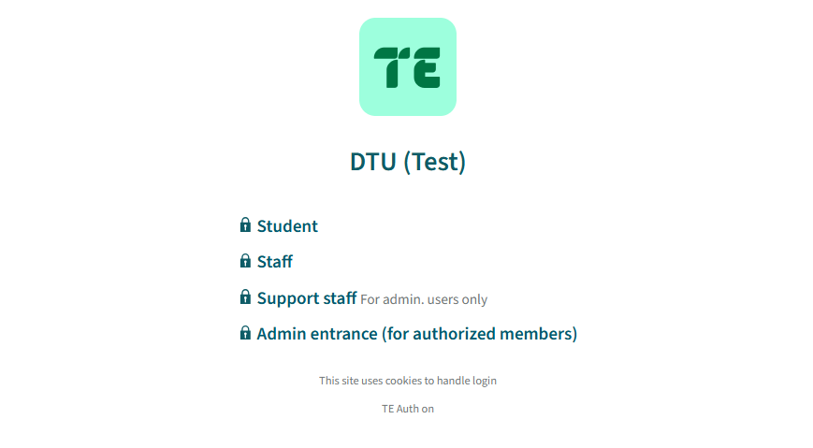

Sådan ser jeg, hvilke lokaler jeg har fået tildelt
Vælg Staff

Slide 5
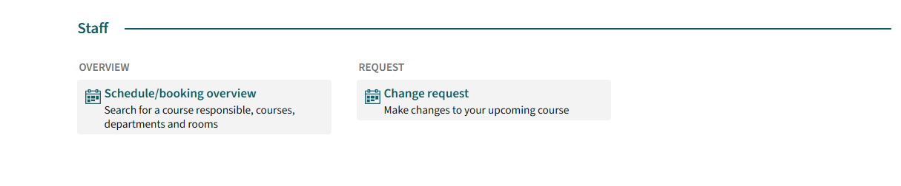

Sådan ser jeg, hvilke lokaler jeg har fået tildelt
Vælg Schedule/booking overview

Slide 6
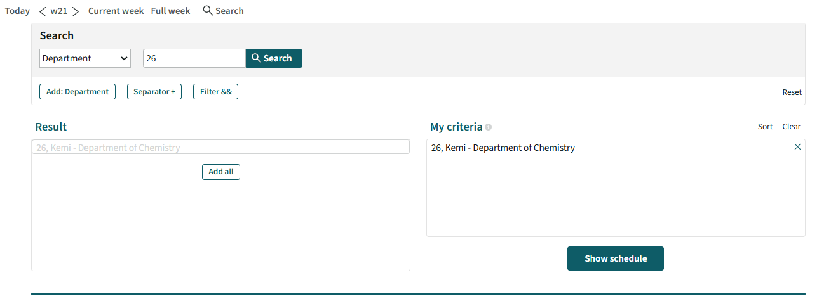



Sådan ser jeg, hvilke lokaler jeg har fået tildelt
Fremsøg dine kurser – enten på department, course, course responsible eller room
Klik på kurset og det ryger under My Criteria

Slide 7
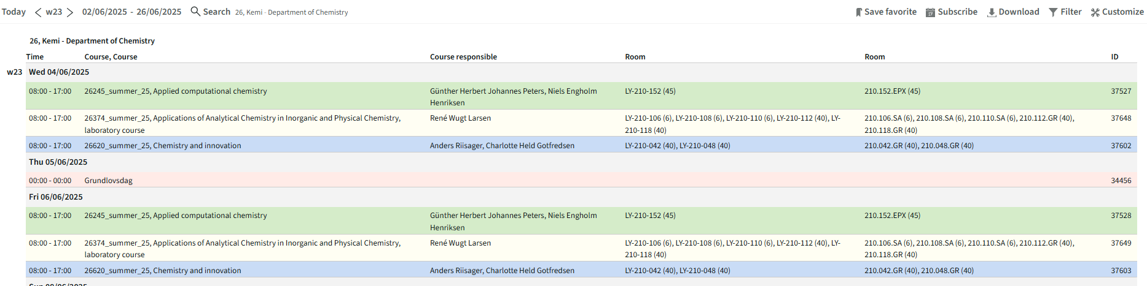
Sådan ser jeg, hvilke lokaler jeg har fået tildelt
Find den korrekte periode
Her sættes start og slutdato
For grafisk visning

